Slide 1

认 一 认 3

Slide 2
认识老朋友
人口手足
舌牙耳目
金木水火
山石田土

Slide 3
认识老朋友
虫贝鱼鸟
羊犬龟鹿
丝麻毛皮
竹禾米谷

Slide 4
认识新朋友
rì yuè xīng guāng
rì
日 月 星 光

Slide 5
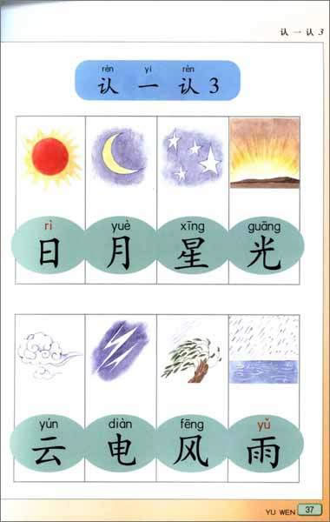
日 月 星 光

Slide 6
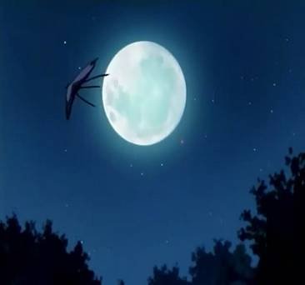

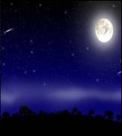
yuán yuè
圆月
yuè yá
月牙
yuè guāng
月光

Slide 7
日 月 星 光

Slide 8
yún diàn fēng yǔ
云 电 风 雨

Slide 9
云 电 风 雨

Slide 10
云 电 风 雨

Slide 11
日月星光
云电风雨

Slide 12
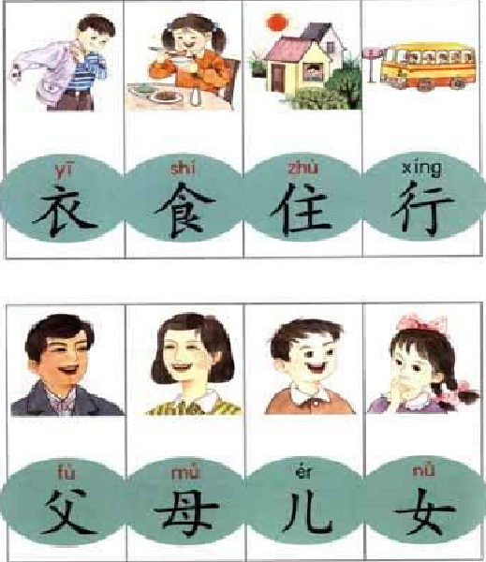

衣 食 住 行
父 母 儿 女

Slide 13
衣 食 住 行
父 母 儿 女

Slide 14
衣食住行
父母儿女

Slide 15
行住食衣
儿母父女

Slide 16
日月星光
云电风雨
衣食住行
父母儿女

Slide 17
连一连
光 日 月 星

Slide 18
连一连
diàn fēng yǔ yún
电 风 雨 云

Slide 19
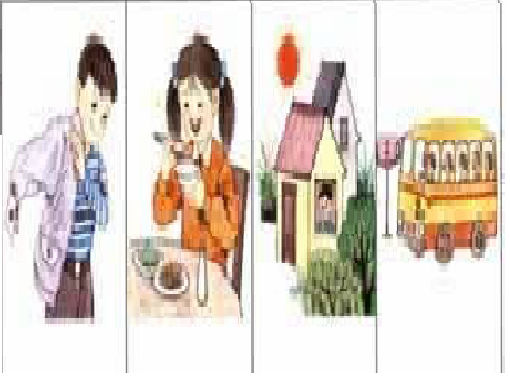
连一连
zhù xíng yī shí 住 行 衣 食

Slide 20
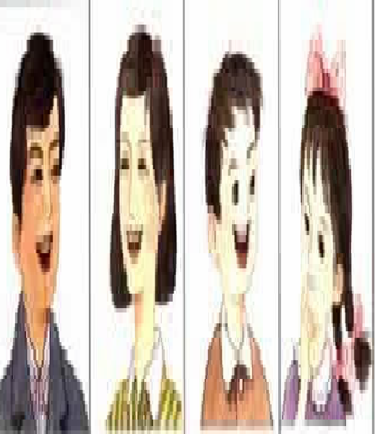
连一连
ér
儿
nǚ
女
mǔ
母
fù
父

Slide 21
捉迷藏
电闪雷鸣
五光十色
泪如雨下
满天乌云
风风火火

Slide 22
捉迷藏
电闪雷鸣
电
五光十色
光
泪如雨下
雨
满天乌云
云
风风火火
风风

Slide 23
捉迷藏
民以食为天
风停雨住
日行千里
夸父追日

Slide 24
捉迷藏
民以食为天
风停雨住
日行千里
夸父追日

Slide 25
1.今天是星期日。
2.早上，太阳光明亮地照着，白云在天上飘着。
3.下午，刮起了风，又下起了雨。

Slide 26
1.今天是星期日。
2.早上，太阳光明亮地照着，白云在天上飘着。
3.下午，刮起了风，又下起了雨。

Slide 27
1.慈母手中线，游子身上衣。
2.君住长江头，我住长江尾。

Slide 28
1.慈母手中线，游子身上衣。
2.君住长江头，我住长江尾。

Slide 29
日月星光
云电风雨
衣食住行
父母儿女

Slide 30
整理和复习
        人口手足 舌牙耳目
        金木水火 山石田土
        虫贝鱼鸟 羊犬龟鹿
        丝麻毛皮 竹禾米谷
        日月星光 云电风雨
        衣食住行 父母儿女

